Slide 1

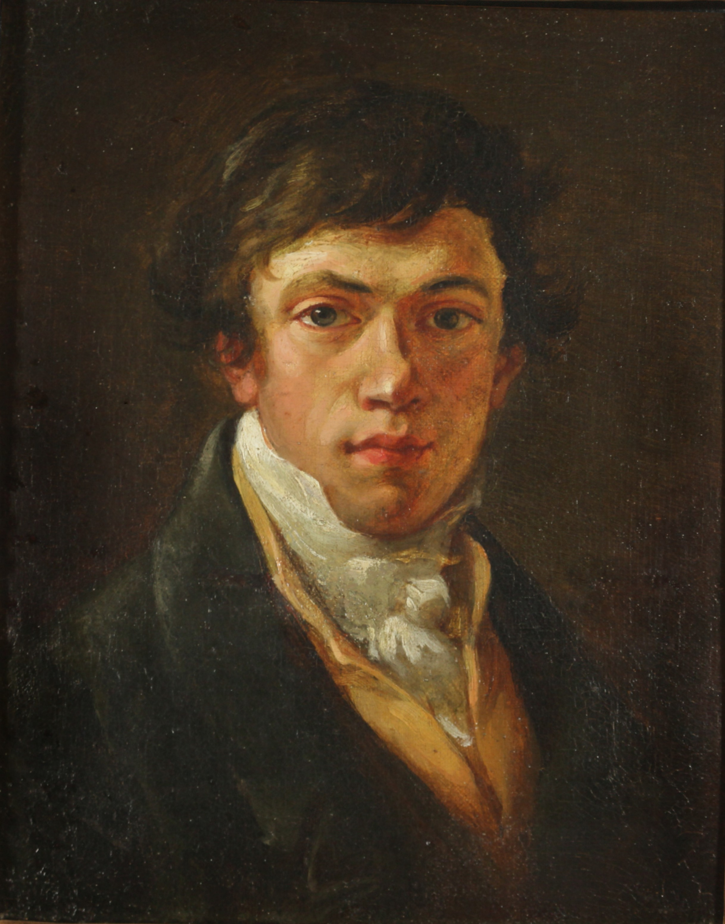
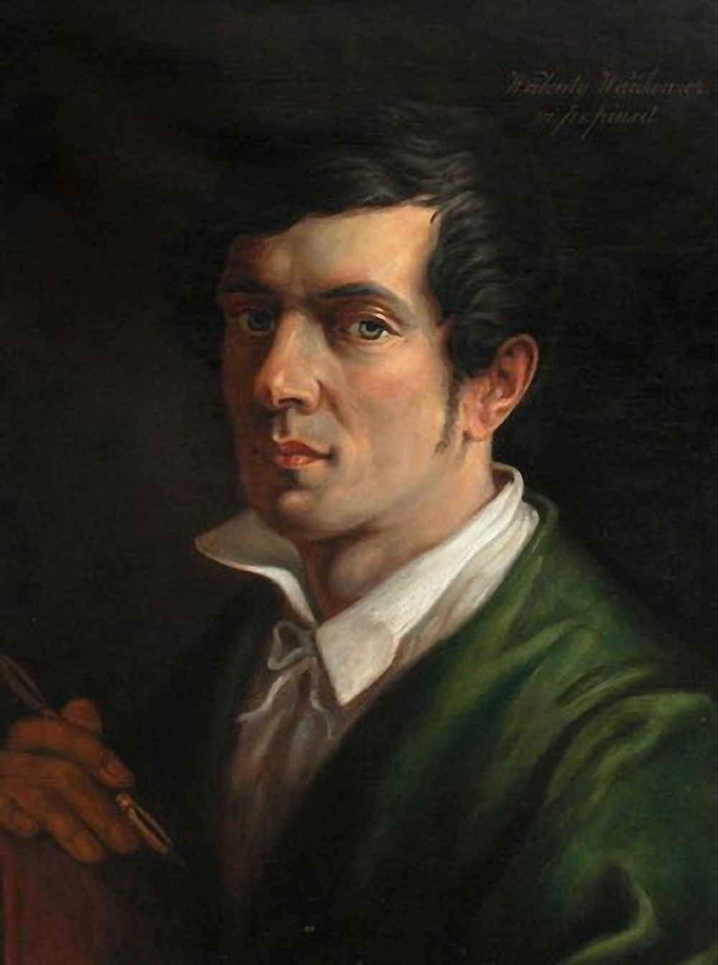
Валентий Ванькович

Slide 2
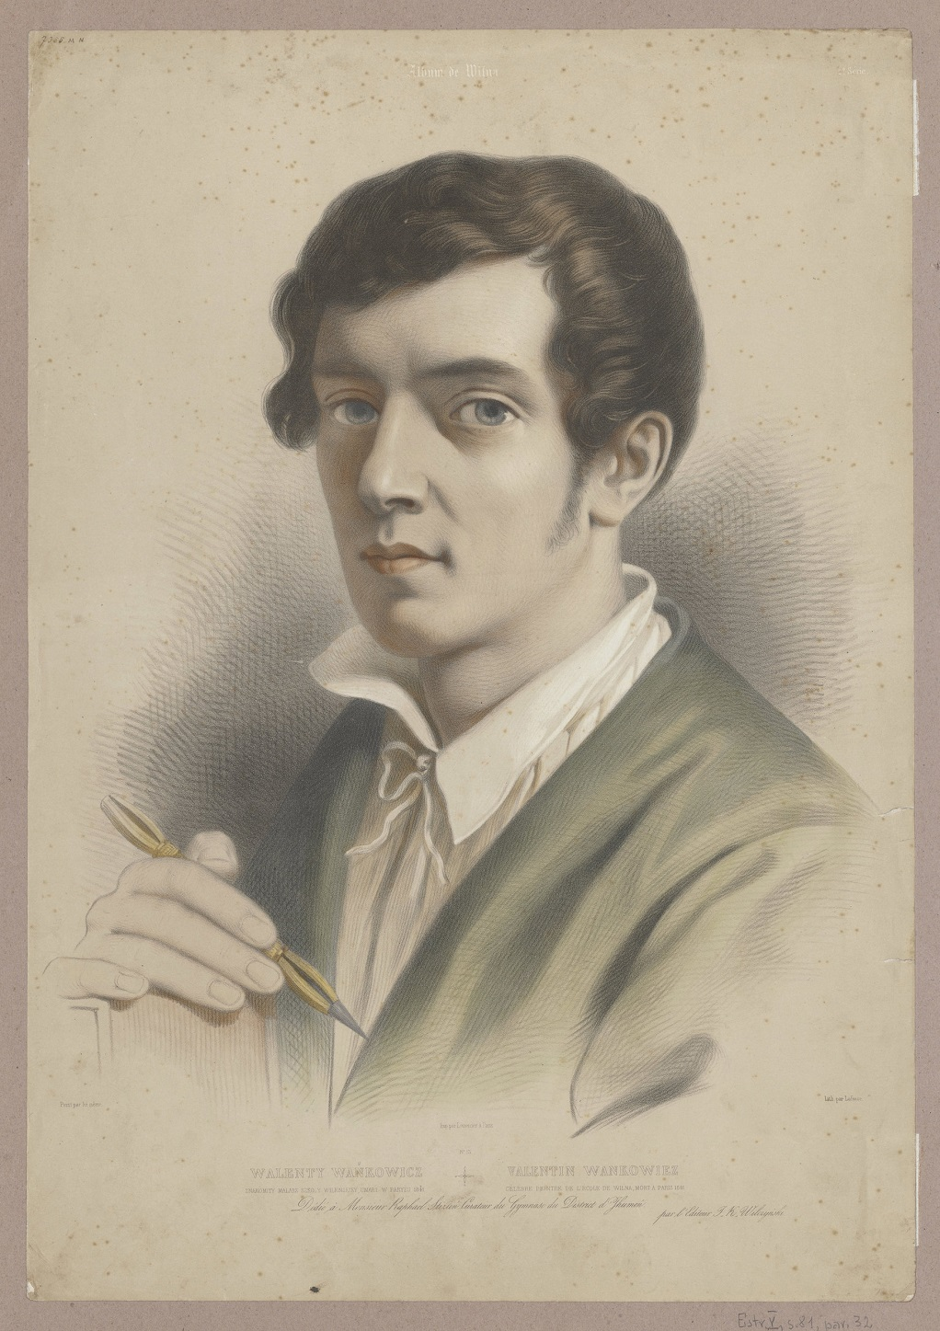
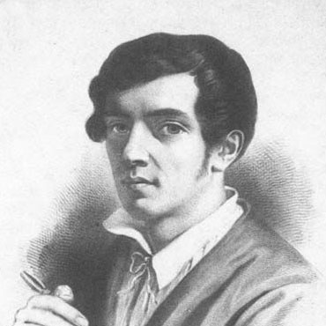
Ванькович Валентий Вильгельм
Живописец, представитель романтизма.
Прославленный белорусский художник Валентий Ванькович родился 12 мая 1800 года в шляхетской семье в имении Калюжицы Игуменского уезда Минской губернии (сейчас – Березинский район Минской области). Отец будущего художника, Мельхиор Ванькович, был предводителем дворянства Игуменского уезда и председателем Игуменского уездного суда. В 1805 году Мельхиор Ванькович был избран на должность судьи в Минске, и семья переехала в родовое поместье Слепянка, находившееся неподалёку от города (сейчас – в черте Минска).

Slide 3
Образование
Первым местом учёбы Валентия Ваньковича, в 1811–1817 годах, стал Полоцкий иезуитский коллегиум – одно из лучших учебных заведений, созданных иезуитами на землях Речи Посполитой ещё в XVI веке, а в 1812 году указом императора Александра I преобразованное в академию и наделённое правами университета. Полоцкая академия предлагала широкую программу образования, в том числе – художественного: здесь обучали рисунку, живописи, скульптуре. Считается, что именно в Полоцке Ваньковичем было принято решение стать художником.
В 1818 году Ванькович поступил на факультет литературы и свободных искусств Виленского университета. Его главным наставником стал профессор живописи и рисунка Ян Рустем. Сам увлечённый портретист, он способствовал развитию интереса молодого художника к этому жанру. В 1820 году Ванькович участвовал в первой университетской выставке, наряду с копиями представив и творческие работы. На выставке также были подведены итоги конкурса на рисунок «Филоктет с Неоптолемом на острове Лемнос», объявленного за месяц до её открытия. Рисунок Ваньковича был удостоен первой премии.

Slide 4
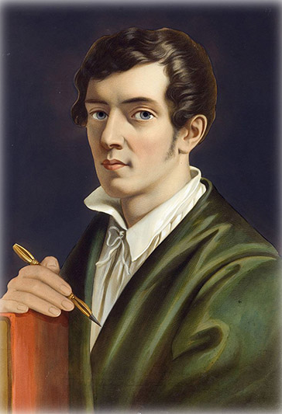
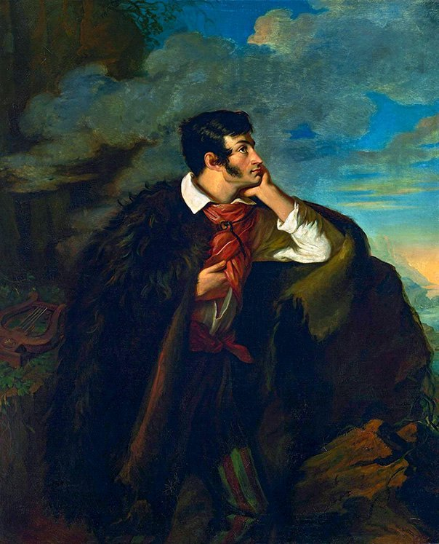
Творчество
Первым учителем Ваньковича в живописи был будущий генерал ордена иезуитов Габриэль Губер миниатюрист.
Молодой Ванькович в свободное от учёбы время читал старые книги, собранные в библиотеке иезуитов, и копировал картины, находящиеся в монастыре. Заканчивая шестой класс, он уже умел рисовать миниатюры и портреты маслом, совершенствуя рисунок и цвет.

Slide 5
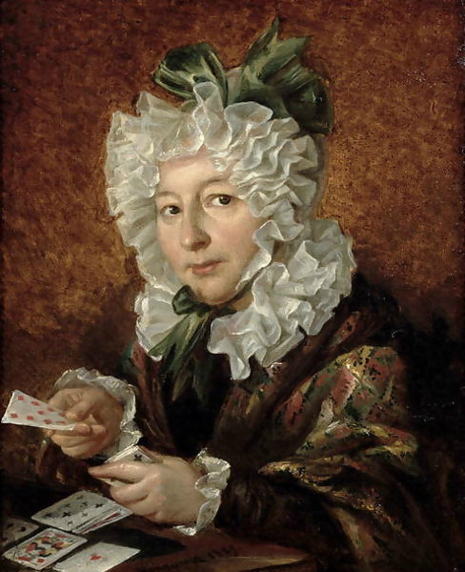
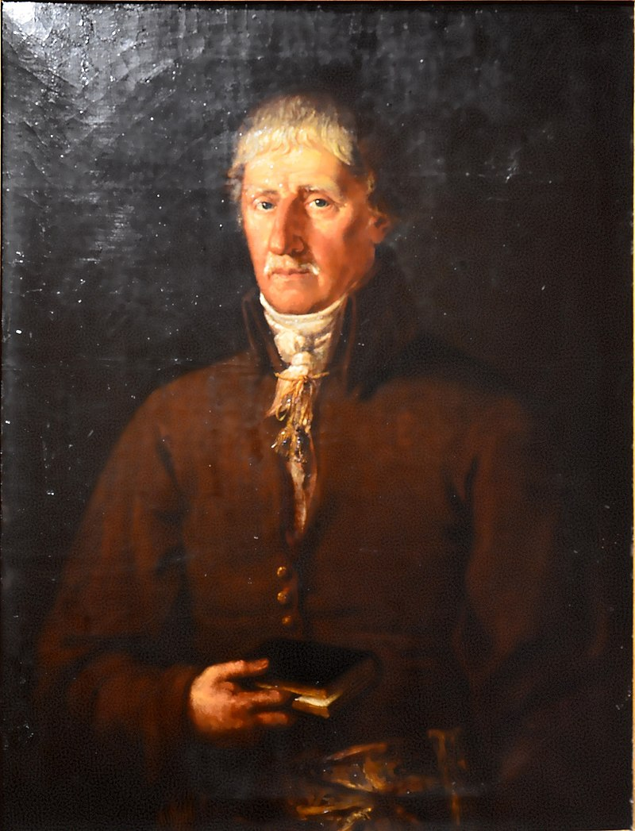
Примеры работ
Адам Мицкевич
Женщина раскладывает пасьянс
Мужской портрет

Slide 6
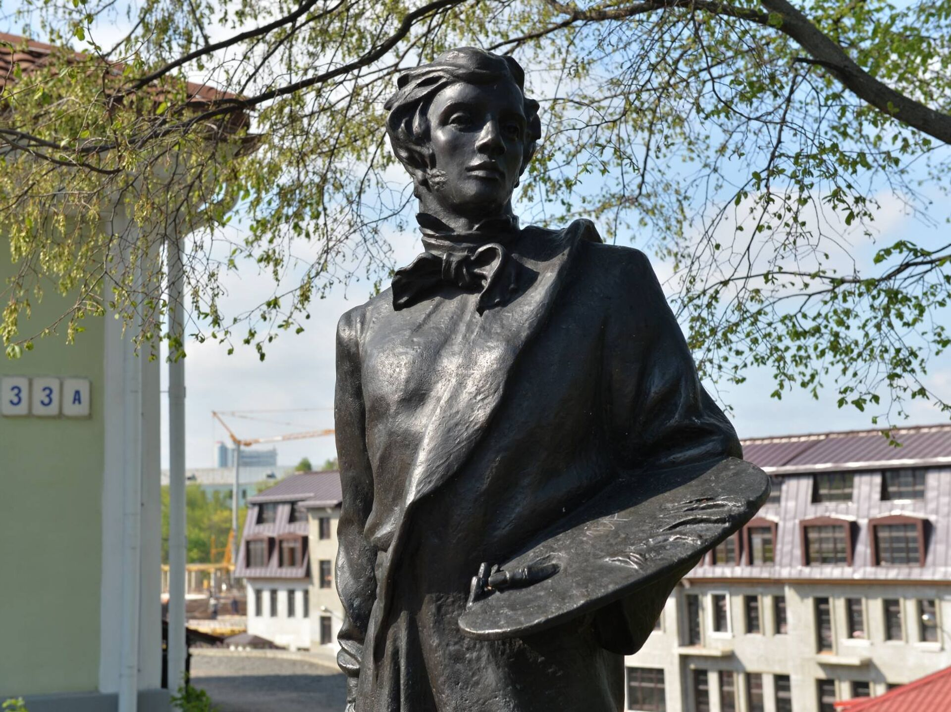
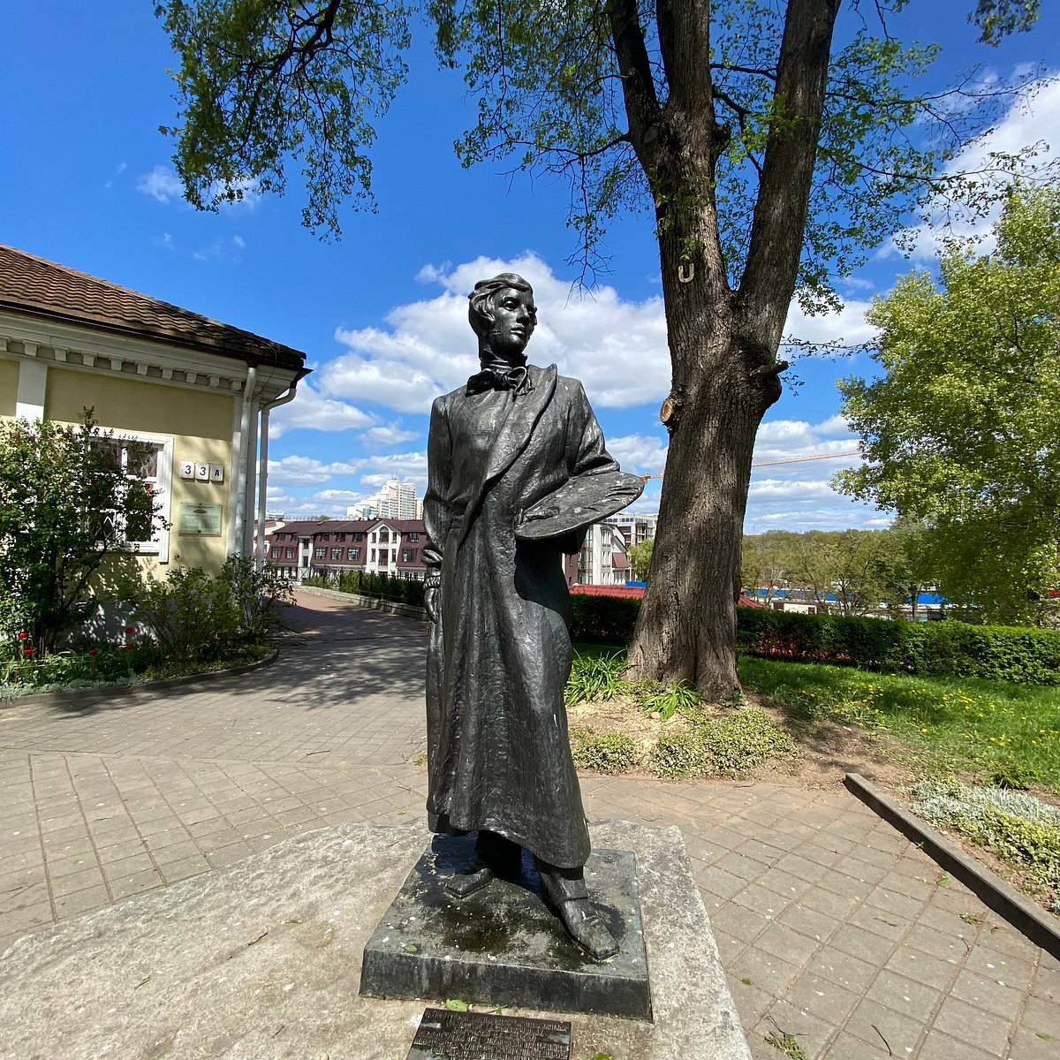
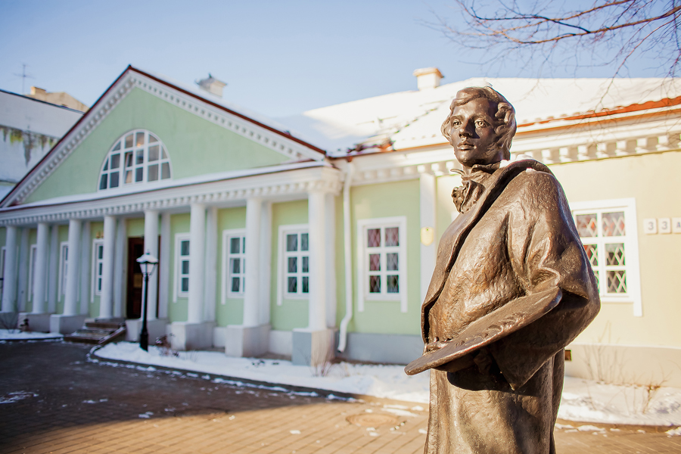
Память о Валентине Ваньковиче
Бронзовая скульптурная композиция установлена в честь белорусского художника Валентин-Вильгельма Ваньковича рядом с его домом-музеем. Была открыта 23 декабря 2010 года. Композиция изготовлена в год празднования 210 -летия со дня рождения художника

